Slide 1
第4章 贪心算法
Notes:
欢迎辞

Slide 2
贪心算法概念与基本要素
（1）最优子结构性质
（2）贪心选择性质
贪心算法与动态规划算法的差异
应用范例
（1）活动安排问题
（2）哈夫曼编码
（3）最优装载问题
（4）单源最短路径
（5）最小生成树
（多机调度问题）

Slide 3
贪心算法概念与基本要素
目标：问题形式化表示、比较不同求解方法效率
E.g.1 付款问题
有5元、2元、1元、5角、2角、1角面值的货币多张，假设每种面值/币值的货币的张数都足够多，需要找给客户4元6角
问题：如何挑选合适的面值/币值及其张数，使得付给客户的货币总张数最少？
多种 答案：
4元6角= 2元*2 + 5角*1 + 1角*1 ——4张
4元6角= 1元*4 + 2角*2 + 1角*2 ——8张
………..
可以采用多种方法求解此问题：枚举、分治、动态规划、贪心

Slide 4
问题的形式化表示
输入：
1）可用的面值/币值的货币及其张数
2张5元、 2张2元、 4张1元、 4张5角、 4张2角、 4张1角
Currency=(5, 2, 1, 0.5, 0.2, 0.1)
Available=(n_{5元}, n_{2元}, n_{1元}, n_{5角}, n_{2角}, n_{1角})
=(2, 2, 4, 4, 4, 4)
2）应付款总数：X = 4元6角
输出/解向量：
支付的各种面值/币值的货币及其张数
解向量X=(x_{5元}, x_{2元}, x_{1元}, x_{5角}, x_{2角}, x_{1角})
X1=(x_{5元}, x_{2元}, x_{1元}, x_{5角}, x_{2角}, x_{1角})
=(0, 2, 0, 1, 0, 1) 4
X2=(x_{5元}, x_{2元}, x_{1元}, x_{5角}, x_{2角}, x_{1角})
=(0, 0, 4, 0, 2, 2) 8
//面值
//张数

Slide 5
约束：
1）已支付数应等于应支付数：
5*x_{5元} + 2* x_{2元} + 1*x_{1元} +
0.5* x_{5角} + 0.2*x_{2角}+ 0.1* x_{1角}
= X=4元6角
2）每种面值/币值的货币支付的张数不超过该种货币总张数：
x_{5元}≤n_{5元}, x_{2元}≤n_{2元}, x_{1元}≤n_{1元}
x_{5角}≤ n_{5角}, x_{2角}≤ n_{2角}, x_{1角}≤ n_{1角}
优化目标：
支付的货币总张数最少
对可行解X=(x_{5元}, x_{2元}, x_{1元}, x_{5角}, x_{2角}, x_{1角})，
min (x_{5元} + x_{2元} + x_{1元} + x_{5角} + x_{2角} + x_{1角})

Slide 6
枚举法求解：
1. 在满足约束2—支付张数限制的前提下，考虑解向量X中各 分量x_{i}的各种组合，i= 5元, 2元, 1元, 5角, 2角, 1角，得到1个可能解
X=(x_{5元}, x_{2元}, x_{1元}, x_{5角}, x_{2角}, x_{1角})
注： Available=(n_{5元}, n_{2元}, n_{1元}, n_{5角}, n_{2角}, n_{1角})
=(2, 2, 4, 4, 4, 4)时，共有
(2+1)* (2+1)* (4+1)* (4+1)* (4+1)* (4+1)* (4+1)种组合
2. 判断每种可能解X=(x_{5元}, x_{2元}, x_{1元}, x_{5角}, x_{2角}, x_{1角})是否满足约束1——支付总额，从中选出可行解
3. 从可行解中选出货币总张数最少者，作为最优解

Slide 7
分治法求解
4元6角
2元3角
2元3角
2元
3角
2元
3角
1元
1元
2角
1角
x_{2元}=1
X_{1角}=3
5角
X_{1角}=1
x_{1元}=1

Slide 8
分治法求解本问题时的难点：
1）如果只采用1种固定的划分方法，有可能得不到解
e.g 始终采取2等分方式
4元6角 → 2元3角 → 1元1角5分？？！！
2）采用多种问题划分方法，不同划分导致不同可行/部分解
划分1：一分为二/2等分
划分2：m元n角 → m元 + n角
2）分治法比较难处理最优化问题
由于带有最优化要求，需要考虑多种划分方法、可行解
→ 算法效率

Slide 9
动态规划求解法
4.6元
4.6元
4元
4元
4.6元
0.6元
0元
2元
4元
2元
.。。。
4元
0.5元
.。。。
2元
0.2元
0.1元
x_{5元}=0
x_{2元}=1
x_{2元}=2
x_{1元}=2
x_{1元}=4
X_{5角}=1
X_{5角}=4
X_{2角}=1
X_{1角}=1
满足约束的部分底层最小子问题
底层最小子问题：对面值/币值为i的单种货币，分别取0,1,…, n_{i}张货币
问题：自上而下分解方法太多，各种规模的子问题及其组合的数目太多，求解费时耗力

Slide 10
通过6个步骤，依次考虑各种币值，从大到小构造可行解
贪心方法求解
原理：
1） 自上而下，逐步构造、扩展货币支付解向量
X=(x_{5元}, x_{2元}, x_{1元}, x_{5角}, x_{2角}, x_{1角})
初始 ( ?, ? , ?, ?, ?, ? )
Step1. ( 0, ?, ?, ?, ? ?)
Step2. ( 0, 2, ?, ?, ? ?)
Step3. ( 0, 2, 0, ?, ? ?)
Step4. ( 0, 2, 0, 1, ? ?)
Step5. ( 0, 2, 0, 1, 0 ?)
Step6. ( 0, 2, 0, 1, 0 1)
2）根据应付款总数X=4元6角，当前已经支付的货币总数X_{payed}，计算当前（剩余）应支付钱数X_{tobepayed}，
3）根据X_{tobepayed}，在满足前述2个约束前提下，从剩余可用货币中，选择一种面值最大的货币，计算应支付的张数
X_{payed} X_{tobepayed}
0 4.6
0 4.6
4 0.6
4 0.6
4.5 0.1
4.5 0.1
4.6 0

Slide 11
求解时的局部贪心策略：
构造、扩展解向量时，根据局部信息——当前应支付X_{tobepayed} ，选1种当前可用的、最大面值的货币，在满足2种约束的前提下，计算本类货币应支付的张数
为何选当前可用的最大币值货币？
满足最优化目标：支付的货币总张数最少

Slide 12
问题：
付款问题中的局部贪心策略，是否能保证全局最优解——支付的货币的总张数最少？
不能保证！！！
E.g.2 付款问题中，应付款还是4元6角，但货币面值改为
3元2张、1元4张、8角4张、5角4张、1角4张
Available=(n_{3元}, n_{1元}, n_{8角}, n_{5角}, n_{1角})
=(2, 4, 4, 4, 4 )
局部贪心策略解：X=(x_{3元}, x_{1元}, x_{8角}, x_{5角}, x_{1角})
=(1, 1, 0, 1, 1) 4张
全局最优解： X=(x_{3元}, x_{1元}, x_{8角}, x_{5角}, x_{1角})
=(1, 0, 2, 0, 0) 3张

Slide 13
贪心算法特点：
在算法进行过程中，当面临选择时，总是作出在当前看来最好的选择。
—— 并不从整体最优考虑，只是在某种意义上、基于当前状况的局部最优选择， e.g.见下例
希望：贪心算法得到的最终结果也是整体最优的。
虽然贪心算法从原理上不能保证对所有问题都得到整体最优解，但
1）对许多问题它能产生整体最优解，如单源最短路经问题，最小生成树问题等
2）在一些情况下，即使贪心算法不能得到整体最优解，其最终结果却是最优解的很好近似，同时降低了算法复杂性！！
E.g 平面凸多边形的. 自上而下分治三角剖分, 根据启发式信息选取K个候选断点，从中比较选取断点v_{k}：选取使sumweight(v₀, v_{k}) + sumweight(v_{k},v_{n}) 最小的v_{k}

Slide 14
E.g.3 局部最优选择策略：
从当前位置s出发，选择下一步路径长度最短的路径，即s到下一结点t的路径长度最短；
局部最优、非全局最优。
S
end
t

Slide 15
贪心算法的一般要素和步骤
要素
1. 作为问题输入的候选集合C，据此构造问题的可行解。
e.g. Available=(n_{5元}, n_{2元}, n_{1元}, n_{5角}, n_{2角}, n_{1角})
=(2, 2, 4, 4, 4, 4)
2. 由部分解、可行解组成的解集合S={X}
e.g. 对X=(x_{5元}, x_{2元}, x_{1元}, x_{5角}, x_{2角}, x_{1角})，S包括：
( ?, ? , ?, ?, ?, ? )
( 0, ?, ?, ?, ? ?)
( 0, 2, ?, ?, ? ?)
( 0, 2, 0, ?, ? ?)
( 0, 2, 0, 1, ? ?)
( 0, 2, 0, 1, 0 ?)
( 0, 2, 0, 1, 0 1)

Slide 16
3. 解决函数solution，检查解集合S中的局部解是否构成完整的问题解
e.g. 对S中的X=(x_{5元}, x_{2元}, x_{1元}, x_{5角}, x_{2角}, x_{1角})，
5*x_{5元} + 2* x_{2元} + 1*x_{1元} +
0.5* x_{5角} + 0.2*x_{2角}+ 0.1* x_{1角}
= 4元6角？
4. 局部贪心选择策略函数select，根据目标函数，挑选最有希望候选对象，扩展局部解
e.g. 从N=(n_{5元}, n_{2元}, n_{1元}, n_{5角}, n_{2角}, n_{1角})
=(4, 2, 4, 4, 4, 4)
的未用剩余可用货币中，
根据X_{tobepayed}，e.g. 4.6-4=0.6元，选择一种可用的（有剩余）、且币值最大的货币，以便计算当前步骤下应支付的张数

Slide 17
5. 可行函数feasible，判断扩展后的局部解是否满足约束
e.g 在某一步，当
X=(x_{5元}, x_{2元}, x_{1元}, x_{5角}, x_{2角}, x_{1角})
=( 0, 2, 0, ?, ? ?)
按照贪心策略，选择x_{5角} =1，扩展了局部解
可行性要求：已付出的货币和选择的货币之和不超过应付款总数4元6角：
5*x_{5元} + 2* x_{2元} + 1* x_{1元} + 0.5*x_{5角} ≤ 4.6

Slide 18
贪心算法步骤
Greedy(C)
{
S={ }; //*初始解集合为空
while not solution(S) //*S中的局部解没有构成完整全
{ 局解
x= select(C); //*在候选集合C中贪心选择
if feasible(S,x) //*用x扩展局部解后，是否可行、
满足约束
S=S+{x}; //*用x扩展局部解
C=C-{x} //*今后扩展局部解时，不再考虑x
}
return S
}

Slide 19
4.1 活动安排问题
活动安排问题：
争用某一公共资源的多个活动组成活动集，从活动集中选出最大的相容活动子集合。
e.g. 多场考试，需占用同一个教室
贪心算法:
提供了一个简单、漂亮的方法，使得尽可能多的活动能兼容地使用公共资源。

Slide 20
设有n个活动的集合E={1,2,…,n}，其中每个活动都要求使用同一资源，如演讲会场等，而在同一时间内只有一个活动能使用这一资源。
每个活动i都有一个要求使用该资源的起始时间s_{i}和一个结束时间f_{i},且s_{i} <f_{i}
如果选择了活动i，则它在半开时间区间[s_{i}, f_{i})内占用资源。若区间[s_{i}, f_{i})与区间[s_{j}, f_{j})不相交，则称活动i与活动j是相容的
—— 当s_{i}≥f_{j}或s_{j}≥f_{i}时，活动i与活动j相容
相容
不相容
s_{j}
f_{j}
s_{i}
f_{i}
s_{i}
f_{i}
s_{j}
f_{j}
s_{i}
f_{i}
s_{j}
f_{j}

Slide 21
存储活动安排，A[i]=true表示安排了第i个活动
活动安排问题的贪心算法GreedySelector :
template<class Type>
void GreedySelector(int n, Type s[], Type f[], bool A[])
{
A[1]=true;
int j=1; //当前步骤下，已安排的最后1个活动
for (int i=2;i<=n; i++) { //依次考察剩余n-1个活动i
if (s[i]>=f[j]) //如果剩余活动中，活动i结束时间最早、并与当前已安
排的最后1个活动j相容，则安排j——贪心选择
{ A[i]=true;
j=i;
}
else A[i]=false;
}
}
//将结束时间最早的活动安排
为第1个活动
存储各活动的起始时间和结束时间，并按结束时间的非减序排列!!
目的：
为剩余的未安排活动留下尽可能多的时间

Slide 22
算法特点：
1）输入的活动以其完成时间f_{j}的非减序排列，算法每次总是选择：
*与已经安排的最后1个任务相容，且
*具有最早完成时间f_{j}的活动加入集合A中
2）直观上，按这种方法选择相容活动为剩余的未安排活动留下尽可能多的时间
3）贪心选择：使剩余的可安排时间段极大化——所选的f_{i}越小，剩余的空闲时间越多，以便后续可以安排尽可能多的相容活动
算法复杂性：
1）当输入的活动已按结束时间的非减序排列，算法只需O(n)的时间安排n个活动
2）如果所给出的活动未按非减序排列，可以用O(nlogn)的时间重排，然后用O(nlogn)时间安排活动

Slide 23
例：设待安排的11个活动的开始时间和结束时间按结束时间的非减序排列如下：
i | 1 | 2 | 3 | 4 | 5 | 6 | 7 | 8 | 9 | 10 | 11
S[i] | 1 | 3 | 0 | 5 | 3 | 5 | 6 | 8 | 8 | 2 | 12
f[i] | 4 | 5 | 6 | 7 | 8 | 9 | 10 | 11 | 12 | 13 | 14
j= 4 7 8 11

Slide 24
stop

Slide 25
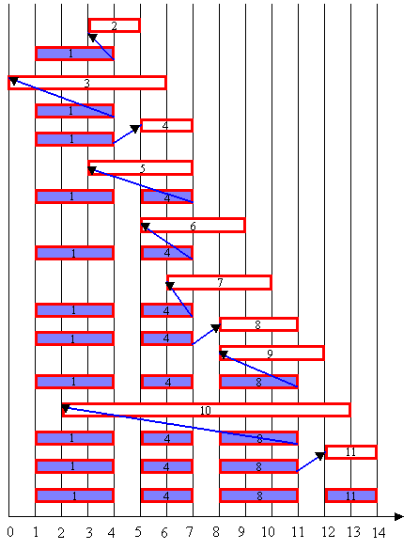
活动按f_{j}非递减、由小到大排序
算法greedySelector:
每行相应于算法的一次迭代。
阴影长条表示的活动是已选入集合A的活动，
空白长条表示的活动是当前正在检查相容性的活动。
若被检查的活动i的开始时间Si小于最近选择的活动j的结束时间fi，则不选择活动i，否则选择活动i加入集合A中。

Slide 26
贪心算法并不总能求得问题的整体最优解。
但对于活动安排问题，贪心算法greedySelector却总能求得的整体最优解：
在每一步，按照最早结束时间f_{i}的贪心选择策略，算法最终确定的相容活动集合A的规模最大，可安排的活动数最多。
证明：数学归纳法证明

Slide 27
4.2 贪心算法的基本要素
如何判断一个具体问题:
1)是否可用贪心算法求解
2) 能否得到问题的最优解!!!
用贪心算法求解的问题，若要得到最优解，需要具有2个重要的性质：
1）贪心选择性质
2）最优子结构性质——原问题最优解中包括了子问题的最优解

Slide 28
贪心选择性质
贪心选择性质：
所求问题的整体最优解可以通过一系列局部最优的选择，即贪心选择来达到。
这是贪心算法可行的第一个基本要素，也是贪心算法与动态规划算法的主要区别。
动态规划算法：通常以自底向上的方式解各子问题
贪心算法：通常以自顶向下的方式进行——e.g. 递归分治贪心三角剖分，以迭代的方式作出相继的贪心选择，每作一次贪心选择就将所求问题简化为规模更小的子问题，逐步扩展部分解，得到全局可行解。
确定一个具体问题是否具有贪心选择性质，必须证明：每一步所作的贪心选择最终导致问题的整体最优解。

Slide 29
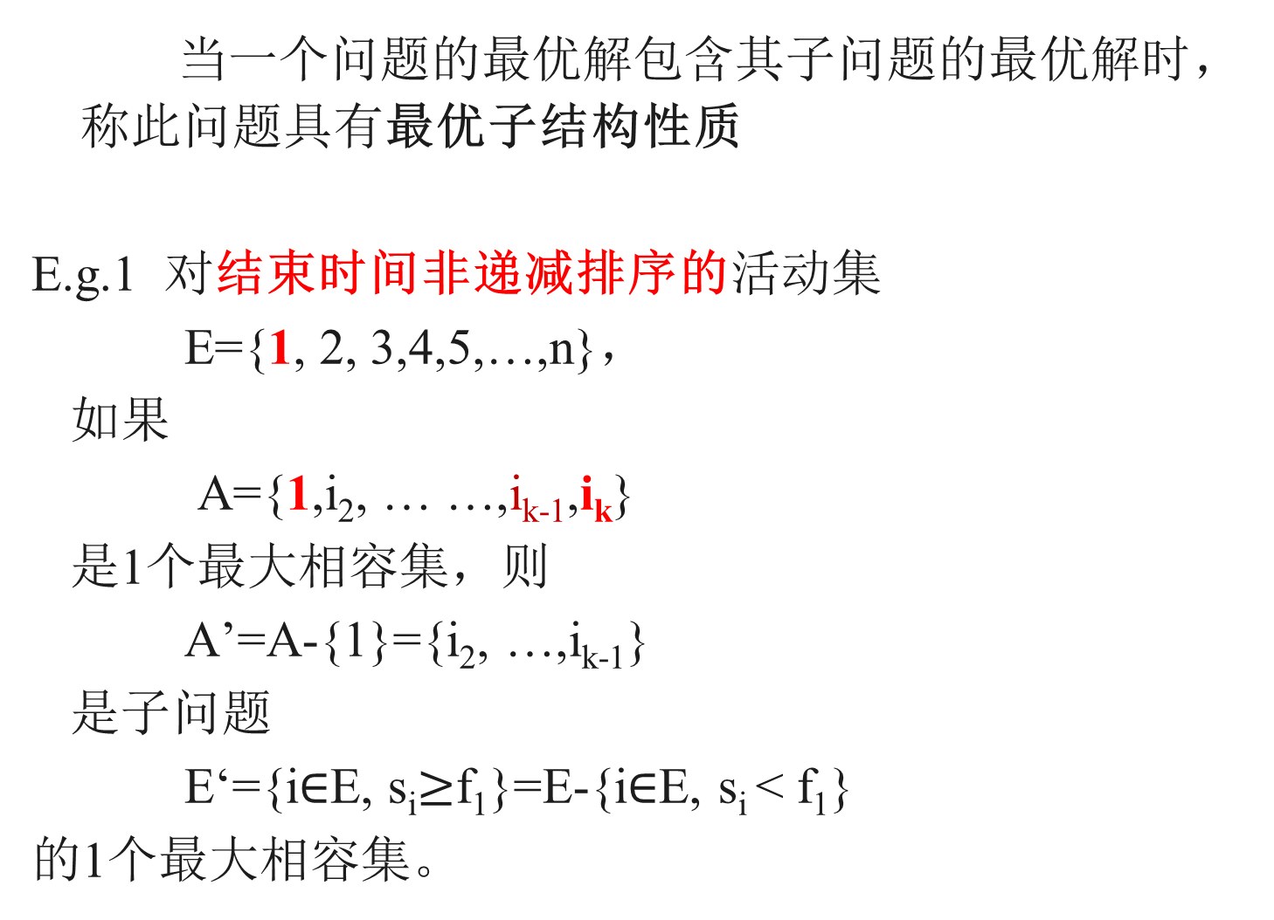
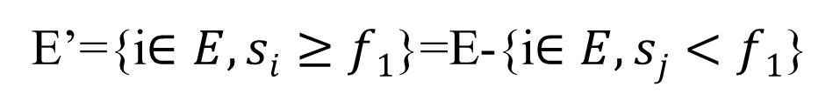
最优子结构性质
1. 活动1一定在最优解A中
2. 去除在活动1结束前开始的、与1不相容的活动j，得到子问题
3. 只保留与1相容的活动i
E’={i$∈E, si≥f1$}=E-{i$∈E, sj<f1$}
j的开始时间在1结束之前，s_{j}<f₁，j的结束时间在活动1结束之后，f_{j}>f₁
—活动1最早结束 ，f₁最小，j与1不相容; i的开始时间f_{i}在活动1结束之后，s_{i}>=f₁

Slide 30






E.g.1
原问题：
E={1, 2,…,8, 9, 10, 11}
最大相容集{1, 4, 8, 11}
子问题：
E’={4,6,7,8,9,11}=E-{1,2,3,5,10}
最大相容集{4, 8,11}
f₁=4,
s₂,s_{3,}s₅,s₁₀ <= f₁，在1结束前开始，与1不相容—去掉；
s₄,s₆,s₇, s₈,s₉,s₁₁ > f₁，组成需要考虑的子问题；
i_{k}

Slide 31
3、贪心算法与动态规划算法的差异
共同点：
贪心算法和动态规划算法都要求问题具有最优子结构性质
贪心选择性质：
对于具有最优子结构的问题，只有具有贪心选择性质时，才选用贪心算法求解，去求得最优解。
解题方式：动态规划法自下而上，贪心法自上而下（、逐步扩展部分解）的逐步求解
下面研究2个经典的组合优化问题，说明贪心算法与动态规划算法的主要差别。

Slide 32
0-1背包问题
给定n种物品和一个背包。物品i的重量是W_{i}，其价值为V_{i}，背包的容量为C。
要求：选择装入背包的物品，使得装入背包中物品的总价值最大?
在选择装入背包的物品时，对每种物品i只有2种选择，即装入背包或不装入背包。
不能将物品i装入背包多次，也不能只装入部分的物品i。

Slide 33
背包问题
与0-1背包问题类似，所不同的是在选择物品i装入背包时，可以选择物品i的一部分，即0≤x_{i} ≤1 ，而不一定要全部装入背包，1≤i≤n。
这2类问题极为相似, 都具有最优子结构性质：
对n种物品E={1, 2, 3, 4, …, n}，其最优解为A={x₁, x₂, …, x_{n-1}, x_{n}}。则X_{j}= X-{x_{j}}={x₁, x₂, …, x_{j-1}, x_{j+1}, …, x_{n}}是n-1个物品的子问题
(1) E’={1,…, j-1, j+1, …, n}
(2) 容量C - x_{j}*w_{j}
的最优解——去掉第j个物品。
但背包问题具有贪心选择性质，可以用贪心算法求解；而0-1背包问题却不能用贪心算法求解。

Slide 34
用贪心算法解背包问题的基本步骤：
1）计算每种物品的单位重量价值V_{i}/W_{i} ，作为贪心选择的依据指标
2）贪心选择: 选择单位重量价值最高的物品，将尽可能多的 该物品装入背包
3）若将所选择的物品全部装入背包后，背包内的物品总重量未超过C，则选择单位重量价值次高的物品，并尽可能多地装入背包
4）依此策略一直地进行下去，直到背包装满为止
思考：
其它贪心策略是否可行？
e.g. 选择总重量最轻、选择总价值最大

Slide 35
物品总数
背包容量
物品价值
物品重量
解向量
void Knapsack(int n, float M, float v[], float w[], float x[], N[])
{
Sort(n, v, w); //对n个物品，计算其单位重量价值 v[i]/w[i]；
n个物品，按照v[i]/w[i]从大到小重新排序编号！！
int i;
for (i=1; i<=n;i++) x[i]=0; //解向量赋初值
float C=M; //当前可用背包容量C ←初始背包容量M
for (i=1; i<=n;i++) { //从单位价值最大的物品开始，依次考虑物品i
if (w[i]>C) break; // 物品i的重量超出当前可用背包容量，结束循环，
放入物品i的一部分
x[i]=1; //物品i的重量没有超出当前可用背包容量，将i全部装入
c-=w[i]; // 调整当前可用背包容量，减少
} //通过for循环中各步骤装入的物品都是整体装入
if (i<=n) and (C >0) x[i]=c/w[i]; /*如果背包还有剩余容量(C>0)，
将剩余容量分配给物品i
}
物品集合N={a1,a2,..an}
对当前考虑的单位价值最大物品i，尽可能全部放入x[i]=1
最后有剩余容量，放入某一类物品的一部分c/w[i]

Slide 36
算法knapsack的主要计算时间在于将各种物品依其单位重量的价值从大到小排序, 因此算法的计算时间上界为
O(nlogn).
为了证明算法的正确性，还必须证明背包问题具有贪心选择性质
——见下一节最优装载问题

Slide 37
对于0-1背包问题，贪心选择之所以不能得到最优解原因：贪心选择无法保证最终能将背包装满，部分闲置的背包空间使每公斤背包空间的价值降低了。
e.g. 见P95图4-2。
事实上，在考虑0-1背包问题时，应比较选择该物品和不选择该物品所导致的最终方案，然后再作出最好选择。
由此就导出许多互相重叠的子问题。这正是该问题可用动态规划算法求解的另一重要特征。
实际上也是如此，动态规划算法的确可以有效地解0-1背包问题。

Slide 38
4.3 最优装载
有n个集装箱要装上一艘载重量为c的轮船。其中集装箱i的重量为w_{i}。
要求:
在装载体积不受限制的情况下，将尽可能多的集装箱装上轮船—装载的集装箱数目极大化，且装入的总重量不超过c（装载重量受限）。
形式化描述：
最优装载问题看作是0-1背包问题的1个特例：集装箱=物品，每种物品价值函数v[i]=1

Slide 39
算法描述
贪心选择策略：先装重量最轻者，剩余重量空间最大化，以容纳更多的其它货物，可产生最优装载问题的最优解
解向量
各集装箱重量
总装载量
集装箱总数
void Loading(int x[], Type w[], Type c, int n)
{ int *t = new int [n+1];
Sort(w, t, n);
for (int i = 1; i <= n; i++) x[i] = 0; //解向量赋初值
for (int i = 1; i <= n && w[t[i]] <= c; i++)
{x[t[i]] = 1;
c -= w[ t[i] ];
}
}
//对n个集装箱，按照重量w[i]从小到大重新排序排列编号，结果放在t中
// 在有剩余容量的前提下，从轻到重，装入各个集装箱

Slide 40
贪心选择性质
最优装载问题具有贪心选择性质。
证明：设集装箱已按重量从小到大排序，{x₁, x₂, .., x_{n}} 是最优装载问题的一个最优解。
设k为最先装入箱中的最轻货物，即
E.g. 最优解为{1, 1, 0, 1, 1}，则k=1；
最优解为{0, 1, 0, 1, 1}，则k=2；
当问题有最优解（有可能是非贪心策略解）时，
（1）当k=1，即最轻的第1个货物被装入，货物选择的放入顺序符合贪心策略， {x₁, x₂, .., x_{n}} 是满足贪心选择性质的一个最优解

Slide 41
（2）当k>1时，最轻的货物1没有被装入。
e.g. 最优解为{0, 1, 0, 1, 1}，则k=2；
按如下方式从{x₁, x₂, .., x_{n}}构造出一个满足贪心策略的最优解{y₁, y₂, ..,y_{k}, …, y_{n}}, y₁=1 ：
i) 对k, 其中1<k<n, y_{k}=1,取y₁=1, y_{k}=0，将第1个货物放入，第k个货物拿出，即用第1 个货物替换原方案中最轻的货物，而第1个货物比第k个货物更轻，即w₁≤w_{k}。
ii) y_{i}=x_{i}, 1≤i≤n, i≠k, 其它货物是否被放入仍保持不变
e.g. 原最优解{x₁, x₂, .., x_{n}}={0, 1, 0, 1, 1}，k=2。
改为{y₁, y₂, .., y_{n}}={1, 0, 0, 1, 1}，k=1
新方案仍然满足容量约束条件：

Slide 42
因此，新方案Y是一个满足贪心策略的可行解。
需进一步判断装入的集装箱数是否最多？
又由于
说明2个方案Y具有与最优方案一样的装箱数，所以：优先将最轻的第1个货物装入可以使得装载的总箱数最大化！！！
综上所述，Y是一个满足贪心策略的最优解。

Slide 43
最优子结构性质
最优装载问题具有最优子结构性质。
证明：
假设货物{1,2,…,n}已按重量从小到大排序。
1. 原问题：待装货物为{1,2,…, n}、容量为C，
{x₁, x₂, .., x_{n}}是其满足贪心策略的1个最优解, 且x₁=1。
e.g. {x₁, x₂, .., x_{n}}={1, 0, 1, 0, 1}，k=1。
2. 则对子问题：待装货物为{2,…,n}、容量为C-w₁，
{x₂, .., x_{n}}是一个最优解,
e.g. {x₂, .., x_{n}}={0, 1, 0, 1}，
第1个物品拿掉，第1个物品的重量w₁从容量C中减去

Slide 44
原问题：n个集装箱{1, 2, 3, …,n}
容量C
解: (x₁,x₂,…,x_{n})
(最优)
子问题1：{1}
容量C？
子问题2：n-1个集装箱{2, 3, …,n}
容量 C-w₁
解: (x₁)=1
解: (x₂,…,x_{n})
(最优)

Slide 45
由最优装载问题的贪心选择性质和最优子结构性质，容易证明算法loading的正确性。
算法复杂性
算法loading的主要计算量在于将集装箱依其重量从小到大排序，故算法所需的计算时间为 O(nlogn)。

Slide 46
4.4 哈夫曼编码
哈夫曼编码：
广泛用于数据文件压缩的十分有效的编码方法。其压缩率通常在20%～90%之间。
原理：
1） 根据字符在文件中出现的频率表建立一个用变长的0、1串——前缀码，表示各字符的最优表示方式：
出现频率高的字符用较短的编码，出现频率较低的字符用较长的编码，
2）可缩短文件中全部字符编码的总码长

Slide 47
表1 字符出现的频率表
 | a | b | c | d | e | f
频率（千次） | 45 | 13 | 12 | 16 | 9 | 5
定长码 | 000 | 001 | 010 | 011 | 100 | 101
变长码 | 0 | 101 | 100 | 111 | 1101 | 1100
采用定长编码时，每个字符3 bits，文件需要总的存储位数：
3*（45+13+12+16+9+5）=300,000 bits
采用变长编码时，文件需要总的存储位数：
45*1 +13*3 +12*3 +16*3 + 9*4 + 5*4）=224,000 bits
存储空间约节省25%。
e.g. 对变长码字符串001011101， 划分为：
0,0,101,1101 ,
译为aabe

Slide 48
前缀码
对每一个字符规定一个0、1串作为其代码，要求任一字符的代码都不是其它字符代码的前缀。这种编码称为前缀码。
E.g. 表4-1中的变长码为前缀码
编码的前缀性质使译码方法非常简单：
从编码文件中不断取出代表某一字符的编码，转化为原字符——编码的唯一性。
e.g. 对变长码字符串001011101， 如下划分：
0,0,101,1101 , 译为aabe

Slide 49
构造哈夫曼编码
原理：
1）以编码字符集中每个字符c的出现频率f(c),作为贪心选择依据，对字符集进行由小到大的排序，每个字符对应于一个只包含一个结点的子树
2）先合并最小频率的2个字符对应的子树，计算合并后的子树中这个字符出现的频率总和
3）重新排序各个子树
4）对上述排序后的子树序列进行合并
5）重复上述过程，将全部结点合并成1棵完整的二叉树，称为编码树T
6）对二叉树中的边赋予0、1，得到各字符的变长编码

Slide 50
字符 | a | b | c | d | e | f
频率 | 45 | 13 | 12 | 16 | 9 | 5
Step1. 生成单节点树，并对其进行排序
f：5
e：9
c：12
b：13
d：16
a：45
Step2. 合并具有最小、次最小频率的2棵树，并重新进行排序
c：12
b：13
14
d：16
a：45
0
1
f：5
e：9

Slide 51
Step3.
14
25
a：45
d：16
0
1
0
1
f：5
e：9
c：12
b：13
Step4.
25
30
a：45
0
1
0
1
c：12
b：13
14
d：16
0
1
f：5
e：9

Slide 52
Step5.
a：45
55
25
30
c：12
b：13
14
d：16
f：5
e：9
100
0
1
a：45
55
Step6.
0
1
编码树T
平均码长B(T)
25
30
0
1
0
1
c：12
b：13
14
d：16
1
0
f：5
e：9

Slide 53
字符 | a | b | c | d | e | f
频率 | 45 | 13 | 12 | 16 | 9 | 5
路径长度 | 1 | 3 | 3 | 3 | 4 | 4
变长码 | 0 | 101 | 100 | 111 | 1101 | 1100
特点：
最先合并、具有最小频率的2个字符，如e、f，具有相同码长，且只有最后一位编码不相同

Slide 54
最优前缀码
对已知出现频率f(c)的字符集C={c}，可以有多个不同的（等长、非等长）前缀码。
E.g. 定长码也是前缀码
100
0
1
编码树T
平均码长B(T)
86
14
0
1
0
58
28
14
0
1
0
1
0
1
a：45
b：13
c：12
d：16
e：9
f：5

Slide 55
最优前缀码
编码树的平均码长定义为：
给定编码字符集C的最优前缀码：
使平均码长达到最小的前缀码编码方案
表示最优前缀码的二叉树总是一棵完全二叉树，即树中任一结点都有2个儿子结点。
据此可知：前面的定长编码不是最优前缀码

Slide 56
哈夫曼编码
哈夫曼提出构造最优前缀码的贪心算法，由此产生的编码方案称为哈夫曼编码。
哈夫曼算法以自底向上的方式构造表示最优前缀码的二叉树T。
算法以|C|个叶结点开始，每个叶结点对应字母表中一个字符；执行|C|－1次的“合并”运算，最终生成编码树T。

Slide 57
算法复杂性
P110-P111de1算法huffmanTree中，编码字符集中每一字符c的频率是f(c)，共有n个字符。
1）以f为键值的优先队列Q用在贪心选择时有效地确定算法当前要合并的2棵具有最小频率的树。
2） 一旦2棵具有最小频率的树合并后，产生一棵新的树，并将新树插入优先队列Q。
3）经过n－1次的合并后，优先队列中只剩下一棵树，即所要求的树T。
4）算法用最小堆实现优先队列Q。初始化优先队列需要O(n)计算时间，最小堆的removeMin和put运算均需O(logn)时间，n－1次的合并总共需要O(nlogn)计算时间。
因此，关于n个字符的哈夫曼算法的计算时间为O(nlogn) 。

Slide 58
哈夫曼算法的正确性
要证明哈夫曼算法的正确性，需要证明平均码长最短的最优前缀码问题具有贪心选择性质和最优子结构性质。
(1)贪心选择性质
(2)最优子结构性质
问题及其子问题表述：
原问题：字符集C极其出现频率，对应的编码树T
子问题：C的子集C’极其出现频率，对应的编码树T’
优化指标：B(T), B(T’)

Slide 59
哈夫曼算法的正确性
问题及其子问题
一、贪心选择性质
需要证明：
设字符集C={c | f(c)}，x和y是其中具有最小频率f(x)和f(y)的2个字符，则存在C’的最优前缀码，使x和y具有相同码长，且只有最后一位编码不相同。
e.g. f: 1100, e:1101
如果能证明上述命题，就说明按照每次优先选择最小频率的2个字符的构造算法是正确的——全局最优
显然，C中只有2个字符x、y时，结论成立

Slide 60
证明思路：
设字符集C的1个最优前缀码表示为二叉树T，如果最小频率的字符不在最深的叶节点上，
采用一定方法，将T修改新树T‘，使得
1）在T’中具有最小频率的x和y是最深叶子，且互为兄弟
2）T’还是C的最优前缀。
这样x、y在最优前缀码T‘中只有最后一位不同。
假设：b、c是T中最深叶子且互为兄弟，f(b)<=f(c)；
已知：C中2个最小频率字符f(x)<=f(y)，
但在T中，x、y有可能并非最深结点！！
由于x、y具有最小频率,
故f(x)<=f(b)， f(y)<=f(c)
T:
x: 8
y:9
b:10
c:12

Slide 61
Step1.在T中交换b和x的位置得到T1
Step2. 在T1中交换c和y的位置，得到T’
T:
T1:
x: 8
b:10
y:9
b:10
c:12
y:9
T’:
x:8
c:12
b:10
交换前编码长度
交换后编码长度
c:12
<x,b>: 8*1 + 10*3=38 > 8*3 + 10*1=34
<y,c>: 9*2 + 12*3=54 > 9*3 + 12*2=51
x:8
y:9

Slide 62
可以证明：
B(T)—B(T1) ≤0，即第一步交换不会增加平均码长
B(T1)—B(T’) ≤0，即第二步交换也不会增加平均码长
故T‘的码长仍然是最短的，即T’是最优前缀码，并且其最小频率的x、y具有最深的深度（最长的编码），且只有最后一位不同。
二、最优子结构性质
需要证明：
给定字符集C和其对应的最优前缀码T，可以从中得到子问题C’ (C的子集)及其对应的最优前缀子树T‘

Slide 63
构造性证明：
对T中2个互为兄弟的叶节点x、y，z为其父节点。
将z看做频率为f(z)=f(x)+f(y)的字符，则T‘=T-{x, y}是子问题C’= (C-{x,y}) ∪{z}的最优编码
e.g. 原问题
C={a,b,x,y,e,f}
树T, B(T)
100
T→ T’, C → C’
B(T) vs B(T’)?
0
1
86
14
0
1
0
58
Z:28
14
0
1
0
1
0
1
a：45
b：13
x：12
y：16
e：9
f：5

Slide 64
子树T’, B(T’)
100
e.g. 子问题
C’={a,b,z,e,f}
0
1
86
14
0
1
0
58
Z:28
14
0
1
0
1
0
1
a：45
b：13
x：12
y：16
e：9
f：5

Slide 65
证明关键点：
1）T的平均码长B(T)可用子树T‘的平均码长B(T’) 表示
B(T) = B(T’) + 1*f(x) + 1*f(y)
上式：递推表达式，表示原问题最优值与子问题最优值之间的关系
T’所表示的C‘的前缀码的码长B(T’)是最短/最优的
反证法证明：
假设有另一个T’’，是子问题C’的最优前缀码，即B(T’)>B(T’’)。
节点z在T’’还是一个叶节点，在T’’ 中将z替换为其子节点x、y，得到T’’’。
e.g 见下页：

Slide 66
100
子树T’’ , B(T’’)
0
1
B(T’’)< B(T’)
86
14
0
1
0
58
Z:28
14
0
1
0
1
b：13
a：45
e：9
f：5
与T’不同之处

Slide 67
由子问题解子树T’’
,构造原问题的解T’’’：Z替换为x,y
100
树T’’’, B(T’’’)
0
1
86
14
0
1
0
58
Z:28
14
0
1
0
1
0
1
b：13
a：45
x：12
y：16
e：9
f：5
与T’不同之处
T’’’是关于原问题C的1个解，同时B(T’’’)<B(T)，与T是最优解矛盾。

Slide 68
4.5 单源最短路径
给定带权有向图G =(V, E)，V={1,2,3,..., n}, 其中每条边的权c[i][j]是非负实数。
给定V中的一个顶点v，称为源。
要求: 计算从源v到所有其它各顶点的最短路长度。
路长度：路上各边权之和。
一、Dijkstra算法:贪心算法
1) 设置集合S={i}，记录组成最短路径的顶点i（已经求出v至i的最短路径）
1个顶点i属于集合S，当且仅当从源v到该顶点i的最短路径长度已知
2) 初始时S中只有源点v。不断地作贪心选择，扩充S：
S₀={v}, S₁={v,..}, …, S_{n}=V
3) S_{n}=V时，算法结束

Slide 69
4. 设u是G的某一个顶点，
1）从源v到u的全局最短路径长度为d(v, u)，此最短路径有可能经过不在S中的顶点
2）从源v到u的、且中间只经过S中顶点的路称为从源到u的特殊路径。
用数组dist[u]记录当前S中每个顶点u所对应的最短特殊路径长度。
d(v,u) ≤ d[u]
顶点集合S
1
dist[u]
1
2
v
2
u
4
5
1
1
1
d(v, u)

Slide 70
5. 贪心策略：
每次从V-S中取出具有(只经过S中顶点)的最短特殊路长度dist[u]的顶点u，将u添加到S中，同时对数组dist作必要的修改
e.g. 下图中，对S_{i}外的顶点u、u’，从当前顶点集合S_{i}，选择u ∈V－S_{i}，不选u’。
u’
dist[u’]=9
顶点
集合S_{i}
2
7
0
扩展后的顶点集合
S_{i+1} = S_{i}∪{u}
1
2
v
1
2
u
5
dist[u]=6
4
10
10
4
8
Notes:
55

Slide 71
6. 当集合S包含V中所有顶点，dist[u]就记录了从源v到所有其它顶点u之间的最短路径长度

Slide 72
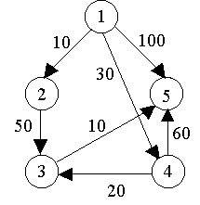
算法：P113-114
e.g. 对右图中的有向图，应用Dijkstra算法计算从源顶点1到其它顶点间最短路径的过程列在下页的表中。

Slide 73
Dijkstra算法的迭代过程：
算法特点：迭代过程中，每个节点v的dist[v]值是非递增的
迭代 | S | u | dist[2] | dist[3] | dist[4] | dist[5]
初始 | {1} | - | 10 | +∞ | 30 | 100
1 | {1,2} | 2 | 10 | 60 1-2-3 | 30 | 100
2 | {1,2,4} | 4 | 10 | 50 1-4-3 | 30 | 90 1-4-5
3 | {1,2,4,3} | 3 | 10 | 50 | 30 | 60 1-4-3-5
4 | {1,2,4,3,5} | 5 | 10 | 50 | 30 | 60

Slide 74
2、计算复杂性
用带权邻接矩阵表示具有n个顶点和e条边的带权有向图G(V, E).
Dijkstra算法的主循环体需要O(n) 时间。这个循环需要执行n-1次，所以完成循环需要O(n²)时间。
算法的其余部分所需要时间不超过 O(n²)
dist[v]=0; s[v]=true //起点v放入S₀中
for (int i=1; i<n; i++) { //考虑源点v之外的其它点u，
不同规模S_{i}，逐步扩展
int temp=maxint;
int u=v;
for (int j=1; j<=n; j++) //选取S之外的具有最小dist的u
if ((!s[j]) && (dist[j]<temp)) {u=j; temp=dist[j]};
s[u]=true; //将u放入S
for (int j=1; j<=n; j++)
if ((!s[j]&&(c[u][j]<maxint) {
…..
}
如果j在S中，则s[j]=true
j在S之外
// 新加入u后，对于当前不在S中的j，更新其dist[j]

Slide 75
问题及其子问题描述！
对图G(V, E), 源点v，从三方面描述问题：
1）源点v，图中顶点集合V, 算法迭代过程中保持不变
2）用于构造最短路径的当前顶点集合S_{i}，不断增加，定义不同规模的子问题
3）指标：相对于现有S_{i}，对各顶点u，dist[u], d(v,u)
不同的S_{i}，定义了不同规模的子问题；
当S_{i}=V时，算法迭代结束，最短路径考虑了图中全部顶点
S_{i}越小，问题越简单，自下而上求解

Slide 76
3、算法正确性——贪心选择性质
贪心选择策略：
在每步迭代时，从V-S_{i}中选择具有最短特殊路径dist[u]的顶点u，加入S_{i}得到S_{i+1}
贪心策略正确性： 需证明 对任意已经在S_{i}中的顶点u，
从v开始、经过G中任意顶点到达u的全局最短路径的长度d(v, u) = 从v开始、只经过S_{i}中顶点到达u的最短路径的长度dist(u)
即：不存在另一条v到u的最短路径，该路径上某些节点x不在V-S 中，且该路径的长度d(v,u)<dist[u].
dist[u]=d(v,u)
S_{i}
u
v
V-S_{i}
x

Slide 77
反证法
假设：
（1）在迭代求解过程中，顶点u是遇到的第1个满足: d(v,u) < dist[u], 即 d(v,u) ≠dist[u] ，的顶点
（2）从v到u的全局最短路径上，第1个属于V-S_{i}的顶点为x
u’
dist[u’]
S_{i}
dist[u]
u
u到v的全局最短路径d(v,u)由2段组成：
p₁ = dist[x]=d[v,x]
v→x
(2) p₂
p₂
v
x
p₁

Slide 78
首先，因为u是第一个满足全局最短路径不完全在S_{i}集合中的顶点, 即
d(v, u)< dist[u]
，而x是在u之前遇到的顶点，x的最短路径完全在S_{i}中，因此：
dist[x]=d(v, x) ≤ d(v, u)=dist[x]+distance(x,u)
S
dist[u]
u
u到v的全局最短路径d(v,u)由2段组成：
(1) p₁ = dist[x]=d[v,x]
v→x
(2) p₂
p₂
v
=distance(x, u)>0
x
p₁

Slide 79
对v到u的全局最短路径，有
d(v, x) + distance(x, u) = d(v ,u) < dist[u]
由于distance(x, u) >0, 因此
dist[x]= d(v, x) ≤ d(v,u)= d(v, x)+distance(x, u) < dist[u], 即
dist[x]< dist[u]
根据假设
distance(x, u)>0
根据假设，u是第1个不满足贪心策略的顶点，因此，在u之前遇到的x仍然满足贪心性质，即满足上述等式

Slide 80
但是根据路径p构造方法，在下图所示情况下，u、x都在集合S_{i}之外，即u、x都属于V-S_{i}，但 u被选中时，并没有选x，根据扩展S_{i}的原则——选dist最小的顶点加入S_{i}，说明此时：
dist[u] ≤ dist[x]
这与 前面推出的
dist[x]< dist[u]
相矛盾
dist[u]
S_{i}
p₂
u
v
distance(x, u)>0
x
dist[x]

Slide 81
四、最优子结构性质
对顶点u，考察将u加到S_{i}之前和之后，dist[u]的变化，添加u
之前的S_{i}称为老S_{i}，加入u之后的S称为新S_{i+1}，
老S_{i}：子问题，新S_{i+1}：原问题/规模更大子问题
要求：u加到S_{i}中后，dist[i]、dist[u]不增加
i
x
老S_{i}
v
V-S_{i}
源
新S_{i+1}
u

Slide 82
对另外1个节点i，考察u的加入对dist[i]的影响：
1）假设添加u后, 出现1条从v到i的新路，该路径先由v经过老S_{i}中的顶点到达u，再从u经过一条直接边到达i
i
dist[i]
c[x][i]
x
老S_{i}
c[u][i]
v
源
老V-S_{i}
dist[u]
u
新S_{i+1}
该路径的最短长度=dist[u] + c[u][i]
如果dist[u] + c[u][i] <原来的dist[i]，则算法用dist[u] + c[u][i] 替代dist[i]，得到新的dist[i]。否则， dist[i]不更新。

Slide 83
2）如果新路径如下图所示，先经过u，再回到S_{i}中的x，由x直接到达i。
x处于老的S_{i}中， 故dist[x]已经最短路径，x比u先加入S_{i}，dist[x]=d(v,x)是全局最短路径，因此
dist[x] ≤ dist[u] + path(u,x)
c[x][i]
i
x
老S_{i}
dist[x]
path(u,x)
V-S
v
源
新S_{i+1}
u
dist[u]

Slide 84
此时，从源点v到i的最短路径dist[i]=dist[x]+c[x,i]小于路径（v, u, x, i）的长度，因此算法更新dist[i]时不受路径(v, u, x, i)影响，即u的加入对dist[i]无影响。
因此，无论算法中dist[u]的值是否变化，它总是关于当前顶点集合S的到顶点u的最短路径——只针对子集S，不一定是全局最优。
也就是说：对于加入u之前、之后的新老S所对应的2个子问题，算法执行过程保证了dist[u]始终是u相对于S的最优解
但当算法结束时，S=V，dist(u)成为全局最优解
问题描述:
1）图中顶点集合V, 算法迭代过程中保持不变
2）顶点集合S_{i}，可以不断变化，定义了不同规模的子问题
3）指标：对各顶点u，相对于现有S_{i}，dist[u]

Slide 85
最短路径算法的改进
参考文献：
宋青，汪小帆 ，
最短路径算法加速技术研究综述，
电子科技大学学报，Vol.41 No.2 ，2012年3月
加速技术：
1）优先队列
2）目标引导
3）分层

Slide 86
4.6 最小生成树
生成树:
设有一个网络，表示为无向连通带权图G =(V, E) , E中每条边(v,w)的权为c[v][w]。
如果G的子图G’是一棵包含G的所有顶点的树，则称G’为G的生成树。
生成树的成本/代价/耗费（cost）： 生成树上各边权的总和。
G的最小生成树：在G的所有生成树中，耗费最小的生成树。
应用：
e.g. 在设计通信网络时，用图的顶点表示城市，用边(v,w)的权c[v][w]表示建立城市v和城市w之间的通信线路所需的费用，最小生成树给出建立通信网络的最经济方案

Slide 87
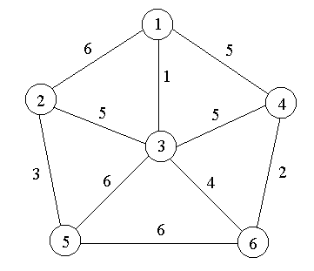
耗费=15
1
2
1
4
5
3
3
2
4
5
6

Slide 88
最小生成树性质
基于贪心选择策略, 构造最小生成树算法
1） Kruskal算法
2） Prim算法
这2个算法贪心选择的方式不同，都利用了最小生成树性质——MST性质：
设G=(V, E)是连通带权图，顶点集U是V的真子集。 如果：
1）(u,v)∈E为横跨点集U和V—U的边，即u∈U，v∈V- U，
并且
2）在所有这样的边中，(u,v)的权c[u][v]最小
, 则一定存在G的一棵最小生成树，它以(u,v)为其中一条边，即(u,v)出现在最小生成树中
说明：真子集U可以任意选取

Slide 89
最小生成树
1
耗费=15
1
2
4
U={3, 4, 5, 6},
V-U={1,2}
边集={<2,5>, <2,3>,
<1,3>, <1,4>}
5
3
2
3
4
5
6

Slide 90
耗费=15
1
1
2
4
5
U={5}, V-U={1,2,3,4,6}
边集={ <5,2>, <5,3>, <5.6>}
3
2
3
4
5
6

Slide 91
MST性质证明
反证法：
假设对G的任意一个最小生成树T，针对点集U和V—U， (u,v)∈E为横跨这2个点集的最小权边， T不包含该最小权边<u, v>，但T包括节点u和v。
将<u, v>添加到树T中，树T将变为含回路的子图，并且该回路上有一条不同于<u, v> 的边<u’, v’>,
u’ ∈U, v’ ∈V-U
最小生成树T,
图T∪ {<u,v>},
c[u][v] ≤c[u’][v’]
u
c[u][v]
v
U
V-U
u’
v’
c[u’][v’]

Slide 92
将<u’, v’>删去，得到另一个树T’，即树T’是通过将T中的边<u,v> 替换为<u’, v’>得到的。
由于这2条边的耗费满足c[u][v] ≤c[u’][v’]，因此用较小耗费的边<u,v>替换后得到的树T’的耗费更小，即：
T’耗费≤ T的耗费
这与T是任意最小生成树的假设相矛盾
u
v
生成树T’,
U
V-U
u’
v’

Slide 93
Prim算法
设G=(V, E)是连通带权图，V={1,2,…,n}。
Prim算法的基本原理：
Step1. 首先置顶点集合S={1}
Step2. 当S是V的真子集时，作如下的贪心选择：
选取满足条件i∈S，j∈V-S，且c[i][j]最小的边<i, j>，将顶点j添加到S中，边<i,j>加到边集T中。
Step3. 重复上述过程，直到S=V为止，此时边集T就是最小生成树
在这个过程中选取到的所有边恰好构成G的一棵最小生成树。
算法复杂性：O(n²)

Slide 94
Prim算法正确性说明
利用最小生成树性质和数学归纳法（对顶点集合S归纳）容易证明，上述算法中的边集合T始终包含G的某棵最小生成树中的边：
贪心选择性质、最优子结构性质
因此，在算法结束时，T中的所有边构成G的一棵最小生成树。
例如，对于右图中的带权图，按Prim算法选取边的过程如下页图所示。

Slide 95
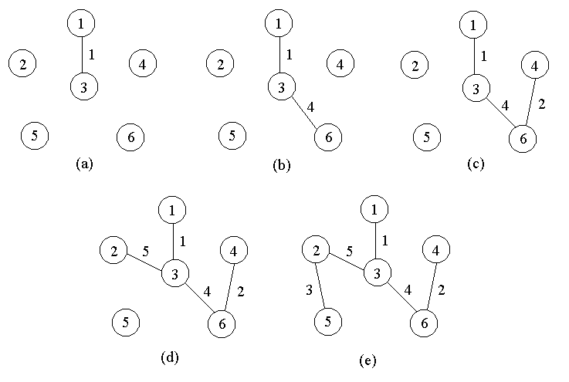
S={1,3,6,4}
S={1,3}
S={1,3,6}

Slide 96
S={1,3,6,4,2}
S={1,3,6,4,2, 5}

Slide 97
实现Prim算法时，应当考虑如何有效地找出满足条件i∈S, j∈V-S，且权c[i][j]最小的边(i,j)。
方法：设置2个数组closest和lowcost。
在Prim算法执行过程中，先找出V-S中使lowcost值最小的顶点j，然后根据数组closest选取边(j,closest[j］)，最后将j添加到S中，并对closest和lowcost作必要的修改。
用这个办法实现的Prim算法所需的计算时间为

Slide 98
Kruskal算法
基本原理：
Step1. 将G的n个顶点看成n个孤立的连通分支
Step2. 将所有的边按权从小到大排序
Step3. 从权最小的第一条边开始，依边权递增的顺序查看每一条边<v,w>，并按下述方法连接2个不同的连通分支：
当查看到第k条边(v,w)时，
1) 如果端点v和w分别是当前2个不同的连通分支T1和T2中的顶点时，用边(v,w)将T1和T2合并成一个连通分支，然后继续查看后续第k+1条边
2) 如果端点v和w已经属于当前的同一个连通分支中，不允许将(v,w)加入，否则会产生回路。 此时，直接再查看后续第k+1条边

Slide 99
Kruskal算法
Step4. 持续上述过程，直到只剩下一个连通分支——最小生成树
E.g.
Step1.
1
2
4
3
5
6

Slide 100
Step2. 边排序
1
4
2
3
1
2
3
4
3
6
5
6
1
2
3
3
5
5
5
5
6
6
4
3
4
5
6

Slide 101
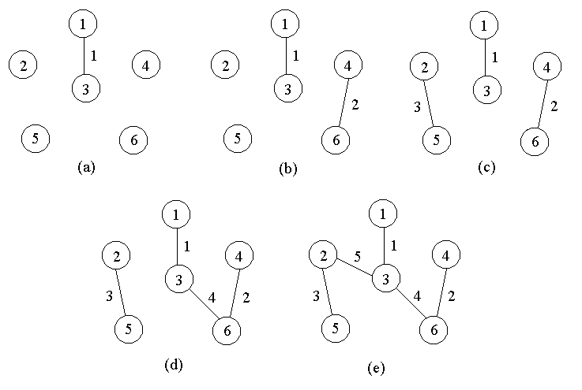
Step3. 逐步合并边
1
4
2
1
2
3
3
6
5

Slide 102
3
1
2
3
4
5
5
5
6
4
3
4
说明：
1）节点1与4、3与4已经在同一连通分量中
2）节点2、3分属于不同连通分量

Slide 103
Kruskal算法时间复杂性
当图的边数为e时，Kruskal算法所需的计算时间
与Prim算法比较
当 时，Kruskal算法比Prim算法差，
当 时，Kruskal算法比Prim算法好得多

Slide 104
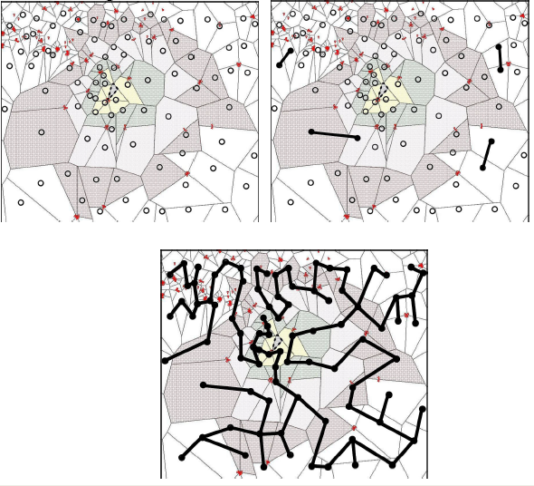
应用：（昆明）TD-LTE网络小区/基站PCI资源分配顺序，K算法

Slide 105
4.7 多机调度问题
略
多机调度问题:
n个作业组成的作业集，可由m台机器加工处理。
给出一种作业调度方案，使所给的n个作业在尽可能短的时间内由m台机器加工处理完成。
约定：
1）作业不能拆分成更小的子作业
2）每个作业均可在任何一台机器上加工处理
问题性质：
这个问题是NP完全问题，还没有有效的解法（求最优解）。
用贪心选择策略设计出较好的近似算法（求次优解）。

Slide 106
贪心选择求解次优解
贪心选择策略：
采用最长处理时间作业优先的，即：
1）将n个作业按照所需完成时间由大到小排序
2）依此顺序将作业分配给空闲的m台处理机
问：为何不是由小到大排列？！
求解过程：
1）当n≤m 时，即机器数目m不小于待加工的作业数目n，无作业等待。此时，将机器i的[0, t_{i}]时间区间分配给作业i。
算法需要O(1)时间
当n>m时，将n个作业依其所需的处理时间从大到小排序，然后依此顺序将作业分配给空闲的处理机。
所需计算时间为O(nlogn)——排序耗费

Slide 107
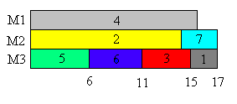
E.g. 设7个独立作业{1, 2, 3, 4, 5, 6, 7}，由3台机器M1，M2和M3加工处理。
作业调度如下图所示，所需的加工时间为17。
作业排序：4, 2, 5, 6, 3, 1
作业 | 1 | 2 | 3 | 4 | 5 | 6 | 7
加工时间 | 2 | 14 | 4 | 16 | 6 | 5 | 3

Slide 108
问题：为何不是由小到大排列——最短处理时间作业优先？！
贪心选择策略：
采用最长处理时间作业优先的，即：
1）将n个作业按照所需完成时间由大到小排序
2）依此顺序将作业分配给空闲的m台处理机
操作系统作业/进程调度：
最短作业优先调度SJF(Shortest Job First) ，可以保证作业平均等待时间最短

